Slide 1
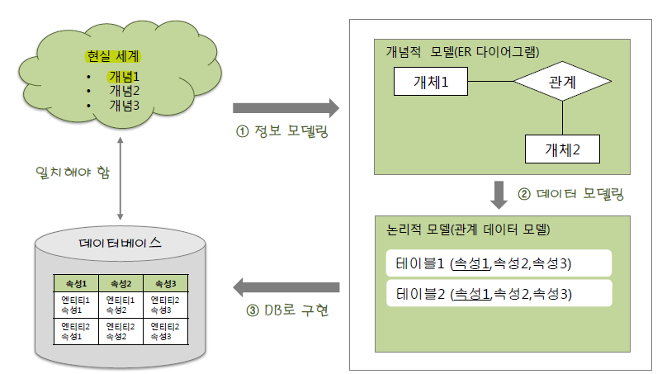
데이터 모델링의 개념
현실세계의 개념을 개념적으로 모델을 만들고 이 모델을 바탕으로 논리적으로 모델을 만들고 DB로 구현

Slide 2
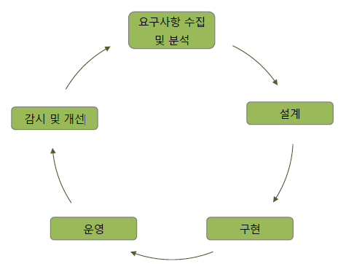
데이터 베이스 생명주기
데이터 베이스의 생성과 운영에 관련된 특징을 데이터베이스 생명주기(database life cycle)라고 한다.
사용자들의 요구사항을 듣고 분석하여 데이터베이스 구축의 범위를 정하는 단계이다.
분석된 요구사항을 기초로 주요개념과 업무 프로세스 등을 식별하고(개념적 설계), 사용하는 DBMS의 종류에 맞게 변환(논리적 설계)한 후, 데이터베이스 스키마를 도출(물리적 설계)한다.
설계 단계에서 생성한 스키마를 실제 DBMS에 적용하여 테이블 및 관련 객체(뷰, 인덱스 등)를 만든다.

Slide 3
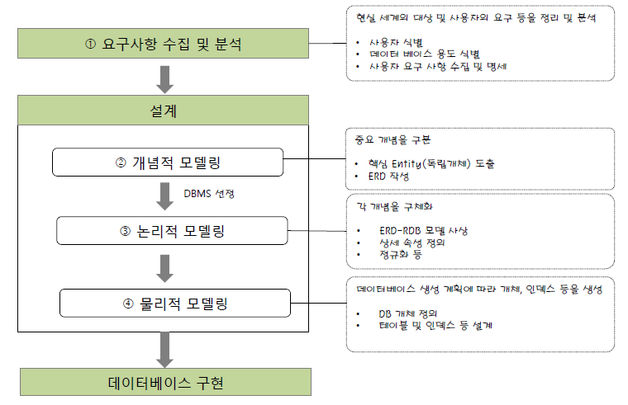

데이터 모델링 과정
데이터 모델링
데이터 베이스의 생성과 운영에 관련된 특징을 데이터베이스 생명주기(database life cycle)라고 한다.
실제 문서를 수집하고 분석한다.
담당자와의 인터뷰나 설문조사를 통해 요구사항을 직접 수렴한다.
비슷한 업무를 처리하는 기존의 데이터베이스를 분석한다.
각 업무와 연관된 모든 부분을 살펴본다.
요구사항을 수집, 분석한 결과를 토대로 핵심적인 개념을 구분(개체를 추출, 개체간의 관계를 정의)하고 전체적인 뼈대(ER 다이어그램)를 만드는 과정이다.
개념적 모델링에서 만든 ER 다이어그램을 DBMS에 맞게 mapping하여 단계(상세 속성 추출, 정규화 수행, 데이터 표준화 수행)를 걸쳐 모델을 만든다.
물리적 구조를 정의하고 구현하는 과정.
데이터베이스가 최적의 성능을 낼 수 있도록 DBMS의 특성에 맞게 저장 구조를 정의한다. 응답시간 최소화, 동시에 발생되는 트랜잭션의 수, 데이터가 저장될 공간의 효율적 배치를 고려한다.

Slide 4


ER 모델
ER(Entity Relationship) 모델: 세상의 사물을 개체(entity)와 개체 간의 관계(relationship)로 표현
개체
유무형의 정보를 가지고 있는 독립적인 실체를 말한다. 비슷한 속성을 가진 개체 타입(entity type)을 구성하며, 개체 집합(entity set)으로 묶인다.
유일한 식별자에 의해 식별이 가능하다.
꾸준한 관리를 필요로 하는 정보다.
두 개 이상 영속적으로 존재한다.
업무 프로세스에 이용된다.
반드시 자신의 특징을 나타내는 속성을 포함한다.
다른 개체와 최소 한 개 이상의 관계를 맺고 있다.
강한 개체(strong entity) 타입과 약한 개체(weak entity) 타입으로 구분할 수 있다.
기호 | 일반 | 설명
 | 강한 개체 타입 | 다른 개체의 도움 없이 독자적으로 존재할 수 있는 개체
 | 약한 개체 타입 | 독자적으로 존재할 수 없고 반드시 상위 개체 타입을 가짐

Slide 5
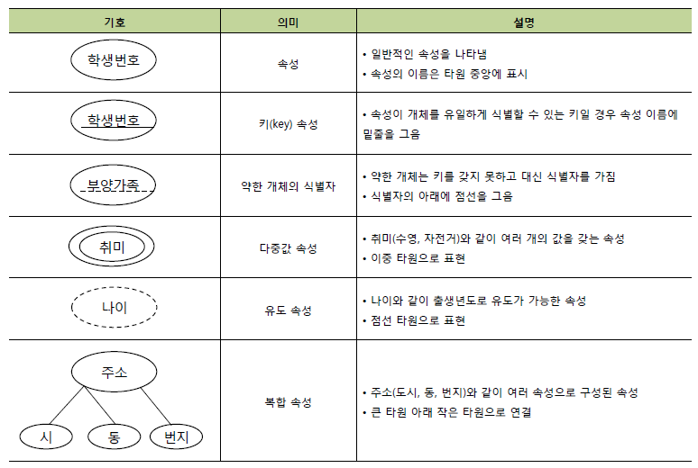
ER 모델
속성
개체가 가진 성질
ER다이어그램 표현
타원으로 표현하며 개체 타입을 나타내는 직사각형과 실선으로 연결된다.
속성의 이름은 타원의 중앙에 표기한다.
속성이 개체를 유일하게 식별할 수 있는 키일 경우 속성 이름에 밑줄을 긋는다.
단순 속성과 복합 속성
단순 속성(simple attribute): 더 이상 분해가 불가능한 속성
복합 속성(composite attribute): 독립적인 의미를 가진 속성으로 분해할 수 있는 속성
단일값 속성과 다중값 속성
단일값 속성(single-valued attribute): 하나의 값만을 가지는 속성
다중값 속성(multi-valued attribute): 여러 개의 값을 가지는 속성
저장 속성과 유도 속성
저장 속성(stored attribute): 다른 속성의 영향 없이 단독으로 저장되는 속성
유도 속성(derived attribute): 다른 저장 속성으로부터 유도된(계산되어진) 속성

Slide 6

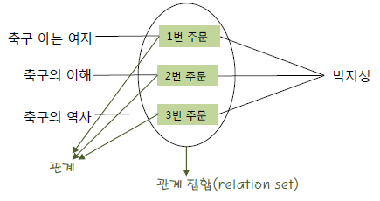



ER 모델
관계
개체 사이의 연관성을 나타내는 개념
관계 타입(relation type): 개체 타입과 개체 타입 간의 연결 가능한 관계를 정의
관계 집합(relation set): 관계로 연결된 집합
관계 타입의 유형
차수에 따른 유형: 관계 집합에 참가하는 개체 타입의 수를 관계 타입의 차수(degree)라고 한다.
관계 대응수(cardinality): 두 개체 타입의 관계에 실제로 참여하는 개별 개체 수를 의미한다.
관계 대응수의 최소값과 최대값: 최소값과 최대값을 관계실선 위에 (최소값, 최대값)으로 표기한다.

Slide 7
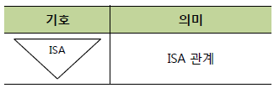
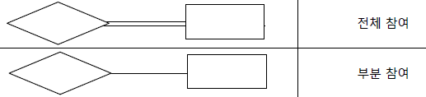

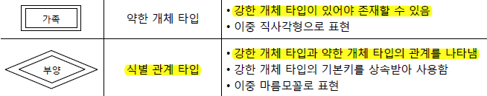

ER 모델
관계
ISA 관계: 상위 개체 타입의 특성에 따라 하위 개체 타입이 결정되는 형태
참여 제약 조건: 개체 집합 내 모든 개체가 관계에 참여하는지 유무
전체 참여: 개체 집합의 모든 개체가 관계에 참여, 최소값이 1이상
부분 참여: 일부만 참여, 최소값이 0
역할: 개체 타입 간의 관계를 표현할 때, 각 개체들은 고유한 역할(role)을 담당한다.
순환적 관계(recursive relationship): 하나의 개체 타입이 동일한 개체 타입(자기 자신)과 순환적으로 관계를 가지는 형태를 말한다.
약한 개체 타입과 식별자
약한 개체 타입의 개별 개체를 고유하게 식별하는 속성을 식별자(discriminator) 혹은 부분키(partial key)라고 한다.

Slide 8
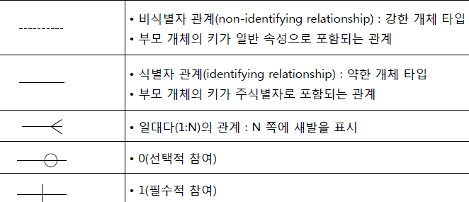
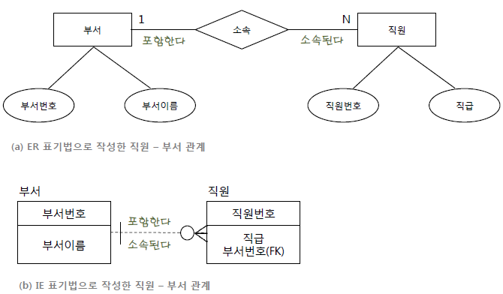
ER 모델
IE 표기법
ER모델 표기법으로 IE표기법(=새발 crow-feet 표기법), 바커 표기법이 있다.

Slide 9
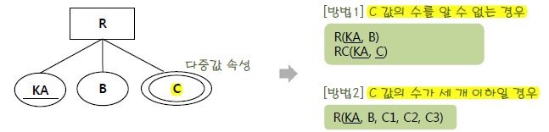
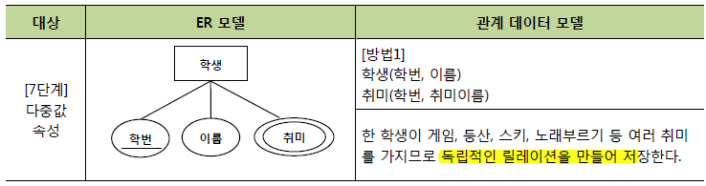
ER 모델을 관계 데이터 모델로 사상 사상(寫像) , 매핑(map, or mapping) -> 대응관계에 따라 연결 짓는 것
다중값 속성의 사상
속성의 개수를 알 수 없는 경우 [방법1]을, 속성의 개수가 제한적으로 정해지는 경우 [방법2]를 사용한다.

Slide 10
실습 1.
1. 주제
헬스장 / pt샵 회원 및 트레이너 관리 시스템
엔티티 | 에트리뷰트
회원 | 이름,전화번호,등록일자
트레이너 | 이름, 경력, 영입일자
헬스장 | 헬스장명, 번호, 주소

Slide 11
2. 개념설계 : ERD
이름
pt종료일자
경력
트레이너번호
회원번호
PT횟수
pt시작일자
이름
N
관리하다
1
회원
트레이너
전화번호
영입일자
등록일자
N
영입하다
연봉협상
위치선호도
1
헬스장
위치
헬스장번호
헬스장명
전화번호

Slide 12
회원번호
관리하다
트레이너번호
이름
회원
N
1
트레이너
이름
전화번호
영입일자
등록일자
경력
회원번호
트레이너번호
PT횟수
PT시작일자
PT종료일자
N
전화번호
등록일자
헬스장
영입하다
1
헬스장번호
헬스장번호
헬스장명
트레이너번호
전화번호
연봉협상
위치
위치선호도

Slide 13
3. 논리설계 : 관계형 스키마
회원
회원번호 | 이름 | 전화번호 | 등록일자
pt관리
트레이너번호 | 회원번호 | PT횟수 | pt시작일자 | pt종료일자
트레이너
트레이너번호 | 이름 | 영입일자 | 경력
영입
트레이너번호 | 헬스장번호 | 연봉협상 | 위치선호도
헬스장
헬스장번호 | 헬스장명 | 전화번호 | 위치

Slide 14
3 논리설계 : 관계형 스키마 의 예시 2.
고양이 분양소
사업자등록번호 | 업체명칭 | 전화번호 | 주소 | 분양 가능한 묘 수
분양묘
분양묘 번호 | 사업자등록번호 | 품종 | 나이 | 성별 | 분양가격 | 건강상태 | 등록일자
분양인
분양인 번호 | 분양묘 번호 | 이름 | 전화번호 | 주소 | 분양일자

Slide 15
4. 물리설계 => 엔티티별 물리적 스키마 ( 속성명, 컬럼명, 자료형, 크기, Null, Key, 디폴트값 )
엔티티 명 :회원 테이블 명 : member
no | 속성 | 칼럼명 | 자료형 | 크기 | null 허용 | 키
1 | 회원번호 | mid | number | 10 | N | pk
2 | 이름 | mname | varchar2 | 10 | Not null
3 | 전화번호 | mphone | varchar2 | 20 | Not null
4 | 등록일자 | mregister | varchar2 | 10 | Not null
엔티티 명 : pt관리 테이블 명 : ptmanaging
no | 속성 | 칼럼명 | 자료형 | 크기 | null 허용 | 키
1 | 회원번호 | mid | number | 10 | N | fk
2 | 트레이너번호 | tid | number | 10 | N | fk
3 | pt횟수 | ptnum | number | 10 | Not null
4 | pt시작일자 | ptstart | varchar2 | 10 | Not null
5 | pt끝일자 | ptend | varchar2 | 10 | not null

Slide 16
엔티티 명 :트레이너 테이블 명 : trainer
no | 속성 | 칼럼명 | 자료형 | 크기 | null 허용 | 키
1 | 트레이너번호 | tid | number | 10 | N | pk
2 | 이름 | tname | varchar2 | 10 | Not null
3 | 경력 | tyears | number | 10 | Not null
4 | 등록일자 | tregister | varchar2 | 10 | Not null
엔티티 명 : 영입 테이블 명 : employing
no | 속성 | 칼럼명 | 자료형 | 크기 | null 허용 | 키
1 | 트레이너번호 | tid | number | 10 | N | fk
2 | 헬스장번호 | gymid | number | 10 | N | fk
3 | 연봉 | paynego | number | 10 | Not null
4 | 위치선호도 | locfav | char | 1 | Not null

Slide 17
엔티티 명 :헬스장 테이블 명 : gym
no | 속성 | 칼럼명 | 자료형 | 크기 | null 허용 | 키
1 | 헬스장번호 | gymid | number | 10 | N | pk
2 | 헬스장명 | gymname | varchar2 | 10 | Not null
3 | 전화번호 | gymphone | varchar2 | 20 | Not null
4 | 위치 | gymlocation | varchar2 | 20 | Not null

Slide 18
실습 2.
=> 각자 주제를 정하고 단계별로 ERD – 논리설계도 – 물리설계도 를 완성한다.
1. 주제

Slide 19
2. 개념설계 : ERD

Slide 20
3. 논리설계 : 관계형 스키마

Slide 21
4. 물리설계 => 엔티티별 물리적 스키마 ( 속성명, 컬럼명, 자료형, 크기, Null, Key, 디폴트값 )

